Slide 1
拥塞控制
TCP拥塞控制的基本原理
Sender限制发送速率：（LastByteSent-LabstByteAcked<=CongWin)
Rate = CongWin / RTT
ConWin:动态调整以改变发送速度，反应所感知到的网络拥塞
感知网络速率：Loss事件=timeout或3个重复ACK，发送loss时间后， 发送方降低速率
调整发送速率：
加性增-乘性减：AIMD
慢启动：SS
Notes:
进行拥塞控制，最基本的手段就是控制发送速率，设置一个变量congwin，即发送的最后一个byte的序列号减去确认的最后的一个byte的序列号的差小于这个变量
改变这个数值的大小可以改变速率的大小，可以动态调整发送速率，反应所感知到的网络速率
第二个问题是感知网络网络速率，所以定义了loss时间即发生了timeout或3个重复ACK，发送loss时间后，发送方降低速率
当发生之后又两种策略来调整发送速率，一个叫做 另一个叫做

Slide 2
加性增-乘性减：
原理：逐渐增加发送速率，谨慎探测可用宽带，直到发生loss事件
方法：
加性增，即每个RTT将CongWin增大一个MSS---增塞避免
乘性减，即发生loss将CongWin减半
慢启动：SS
TCP连接建立时，CongWin=1
列如：MSS=500byte，RTT = 200msec，则初始速率=20k bps
·可用宽带可能远远高于初始速率，所以希望快速增长
原理：
·当连接开始时，指数性增长
·每个RTT将CongWin翻倍，收到每个ACK进行操作
Notes:
MSS—最大段的程度

Slide 3
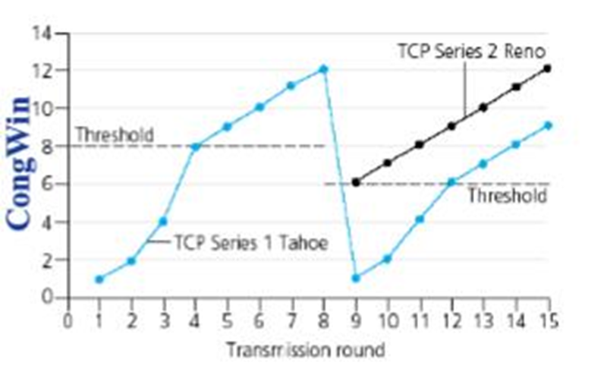
Threshold变量：判定何时应该指数性增长切换为线性增长
当Loss事件发生时，Threshold被设为Loss时间前CongWin值得1/2.
Loss事件的处理：
3个重复ACKs：
CongWin切到一半
然后线性增长
Timeout事件：
congwin直接设为1个MSS
然后执行增长
达到threshold后，再线性增长
注：3个重复ACKs表示网络还能够传输一些segments，timeout事件表明拥塞更为严重

